Slide 1
第9章 数据建模
9.1 数据建模概述
9.2 数据库设计的基本过程
9.3 数据库设计的步骤
9.4 对象模型和数据模型的相互转换

Slide 2
9.1 数据建模概述
数据库设计的常用方法：
E-R(entity-relationship)图。
用户Id
密码
电话
用户名
密码提示问题
用户
用户姓名
电子邮件
密码提示问题答案

Slide 3
9.1 数据建模概述
E-R图的缺陷：
仅仅着眼于数据，不能对行为建模。
例如，不能对触发器（trigger）和/或存储过程（stored procedure）建模。
触发器案例：输入百分制成绩，应当检查成绩是否在[0，100]区间内
存储过程案例：将全部学生的百分制成绩，成批地换成五级制成绩

Slide 4
9.1 数据建模概述
UML类图的长处：
可以看着是E-R图的扩充。
不仅着眼于数据，也能对行为建模。
对于关系数据库来说，用类图描述数据库模式(schema)，用类描述数据库表，用类的操作来描述触发器和存储过程。
模式是数据库中全体数据的逻辑结构和特征的描述。

Slide 5
9.2 数据库设计的基本过程
数据库设计的基本过程：
概念设计阶段
逻辑设计阶段
物理设计阶段

Slide 6
9.2 数据库设计的基本过程
数据库设计的基本过程：
概念设计
把用户的信息要求统一到一个整体逻辑结构中
此结构能表达用户的要求，且独立于任何DBMS软件和硬件
例如，E-R图就是概念设计的成果

Slide 7
9.2 数据库设计的基本过程
数据库设计的基本过程：
逻辑设计
把概念设计阶段得到的结果转换为与选用的DBMS所支持的数据模型相符合的逻辑结构
对于关系数据库而言，逻辑设计的结果是一组关系模式的定义（表，记录，字段）

Slide 8
9.2 数据库设计的基本过程
数据库设计的基本过程：
逻辑设计
字段名 | 主键 | 外键 | 类型 | 长度
用户Id | 是 |  | 数字 | 10
用户名 |  |  | 字符 | 20
密码 |  |  | 字符 | 20
用户姓名 |  |  | 字符 | 8

Slide 9
9.2 数据库设计的基本过程
数据库设计的基本过程：
物理设计
对给定的逻辑数据模型，选取一个最合适应用要求的物理结构
要考虑：数据库的存储记录格式，存储记录安排、存取方法等
例如，选择MS SQL Server，IBM DB2，Oracle，ACCESS之一

Slide 10
规划
信息需求
处理需求
需求分析
DBMS特性
需求说明书
概念设计
信息结构
逻辑设计
逻辑数据库结构
(DBMS能处理的)
应用程序说明书
物理设计
物理数据库结构
硬件、OS特性

Slide 11
规划
信息需求
处理需求
需求分析
需求说明书
DBMS特性
概念设计
信息结构
逻辑设计
逻辑数据库结构
(DBMS能处理的)
应用程序说明书
物理设计
物理数据库结构
硬件、OS特性

Slide 12
9.2 数据库设计的基本过程
关键概念：
  模式(schema)
  主键(primary key)
  外键(foreign key)
  域(domain, 也称attribute types)
  关系(relationship)
  约束(constraint)

Slide 13
9.2 数据库设计的基本过程
关键概念：
  索引(index)
  触发器(trigger)
  存储过程(stored procedure)
  视图(view)
  引用完整性(referential integrity)
  范式(normal form)
  ……

Slide 14
数据库设计时用到的一些版型
版型
所应用的UML中的元素
数据库中概念
<<database>>
Component
数据库
<<Schema>>
Package
模式
<<Table>>
Class
表
<<View>>
Class
视图
<<Domain>>
Class
域
<<Index>>
Operation
索引
<<PK>>
Operation
主键
<<FK>>
Operation
外键
<<Unique>>
Operation
唯一性约束
<<Check>>
Operation
检查约束
<<Trigger>>
Operation
触发器
<<SP>>
Operation
存储过程
<<Non-Identifying>>
关联，聚集
表与表之间非确定性关系
<<Identifying>>
组合
表与表之间确定性关系

Slide 15
9.3 数据库设计的步骤
Rose中数据库设计的步骤：
1. 创建数据库对象Database。构件图中的一个构件。
2. 创建模式Schema。对于关系数据库而言，所有表及表间的关系。
3. 创建域包Domain Package和域Domain。域的作用类似VARCHAR2、NUMBER等数据类型，但域是用户定义的数据类型

Slide 16
9.3 数据库设计的步骤
Rose中数据库设计的步骤：
4. 创建数据模型图Data Model Diagram。表、视图等可以放在数据模型图中。
5. 创建表Table。
6. 创建列Column。列名，列的属性。
7. 创建关系Relationship。表之间的关系，谁是主表，谁是从表；哪个是主键，哪个是外键。

Slide 17
9.3 数据库设计的步骤
Rose中数据库设计的步骤：
8. 对数据模型进行规范化Normalizing the Data Model。如从第二范式转变为第三范式，减少记录之间的数据冗余。
9.对数据模型进行优化Optimizing the Data Model。索引，提高检索速度。

Slide 18
9.3 数据库设计的步骤
Rose中数据库设计的步骤：
10. 实现数据模型Implementing the Data Model。直接根据数据模型，生成具体的数据库中的表、触发器、存储过程。（开发人员做）
10. 也可以根据数据模型，先生成SQL语句，以后再执行这些SQL语句，得到具体数据库中的表、触发器，存储过程。（系统维护人员做，或用户执行系统时做）

Slide 19
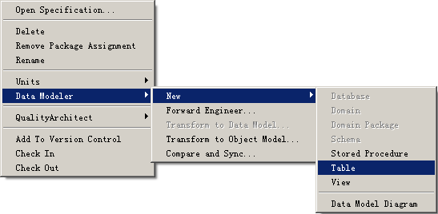
9.3 数据库设计的步骤
数据建模的菜单，都在Data Modeler下的菜单项列表给出：

Slide 20
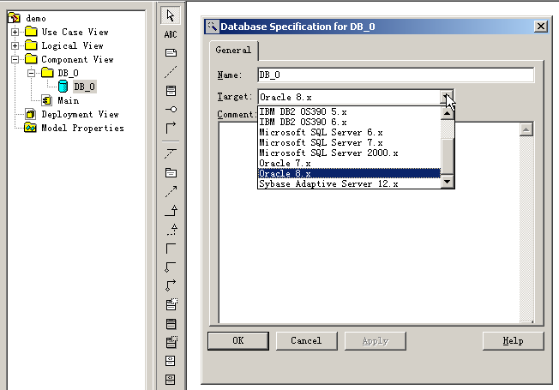
创建Database: Database建模元素在component view中创建。缺省的目标数据库为ANSI SQL92，也可设为其它数据库，如SQL Server 2000，Oracle 8.x，IBM DB2等。

Slide 21
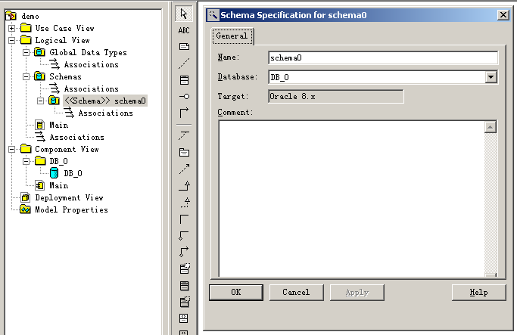
2. 创建Schema: 在logical view中创建schema，并选定目标数据库。

Slide 22
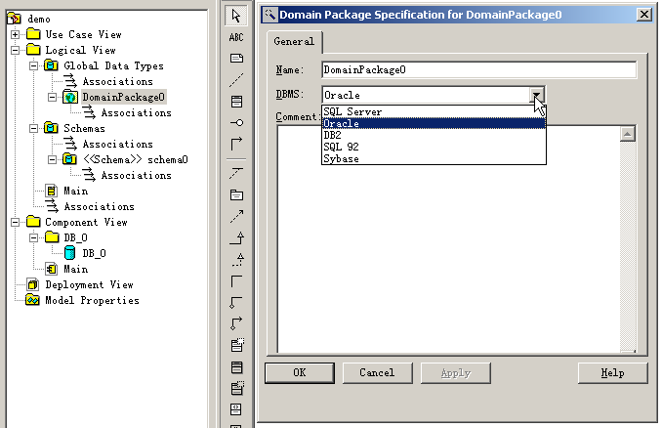
3a. 创建Domain Package和Domain：在logical view中创建，先创建Domain Package。

Slide 23
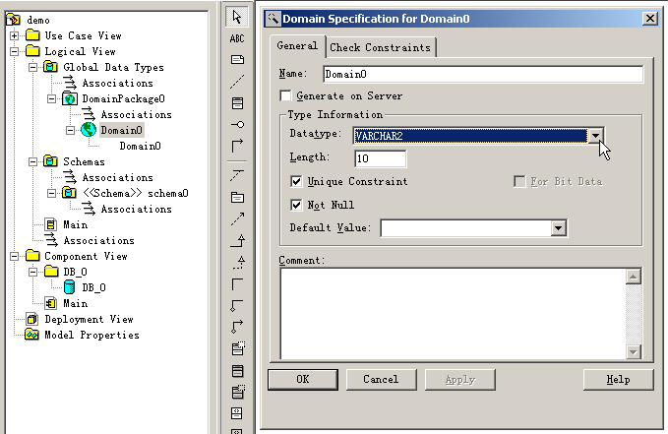
3b. 再创建Domain。Domain可看作是定制的数据类型，可以为每个domain加检查语句

Slide 24
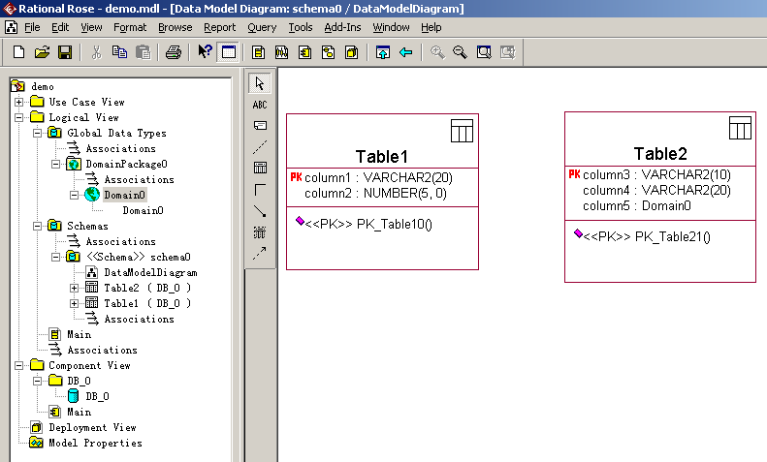
4. 创建Data Model Diagram：在schema下创建。
5. 创建Table：在Data Model Diagram中建表。
6. 创建Column：在表上建立列。

Slide 25
7. 创建关系(Relationship)：在表与表之间建立关系,，有两种关系，即non-identifying (非确定性)关系和 identifying (确定性)关系，用版型区别。
  非确定性关系表示子表不依赖于父表，可以离开父表单独存在。
  确定性关系表示子表不能离开父表而单独存在。
  非确定性关系用关联关系的<<Non-Identifying>>版型表示。
  确定性关系用组合关系的<<Identifying>>版型表示。

Slide 26
8. Normalizing the Data Model: 创建了数据模型后，还要将模型规范化，如转换为3NF。
9. Optimizing the Data Model: 如创建索引，视图，存储过程，非规范化denormalization，使用domain等。
10. Implementing the Data Model：利用Rose产生DDL或直接在数据库中建立表。

Slide 27
说明：
用UML进行数据库设计也有相应的概念设计，逻辑设计，物理设计三个阶段。
定义主键可以采用两种方法
  ID-based Key
  Candidate Key
一个类有可能对应多个表(减少数据冗余)
多个类有可能对应一个表(提高性能)
从对象模型到数据模型的映射
关联的映射分为：
  1 对 0..* 关联的映射
  0..1 对 1 关联的映射
  0..* 对 0..* 关联的映射

Slide 28

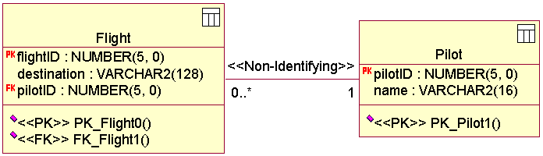
例：1 对 0..* 关联的映射的例子。

Slide 29
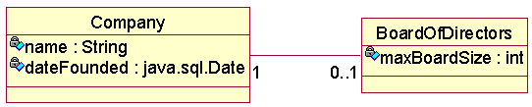
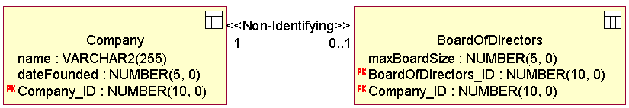
例：0..1 对 1 关联的映射的例子。

Slide 30

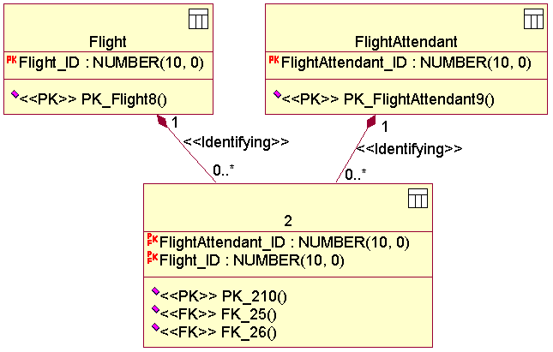
例：0..* 对 0..* 关联的映射的例子。

Slide 31
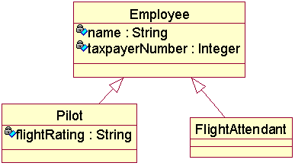
泛化关系的映射的几种方法：
  (1) 父类和子类各映射为一个表，各表有公共的主码。例：
Employee Table
employeeID
name
taxpayerNumber
employeeType
Pilot Table
FlightAttendant Table
pilotID
flightRating
flightAttendantID

Slide 32
  (2) 不映射父类，把父类中的属性加到子类中。例：
Pilot Table
pilotID
name
taxpayerNumber
flightRating
FlightAttendant Table
flightAttendantID
name
taxpayerNumber

Slide 33
  (3) 不映射子类，把所有子类的属性加入到父类中。例：
FinalcialInstrument Table
pilotID
name
taxpayerNumber
employeeType
flightRating

Slide 34
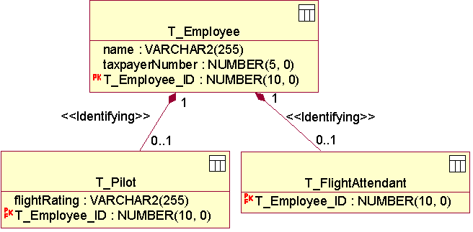
(4) Rose中的映射方法：

Slide 35
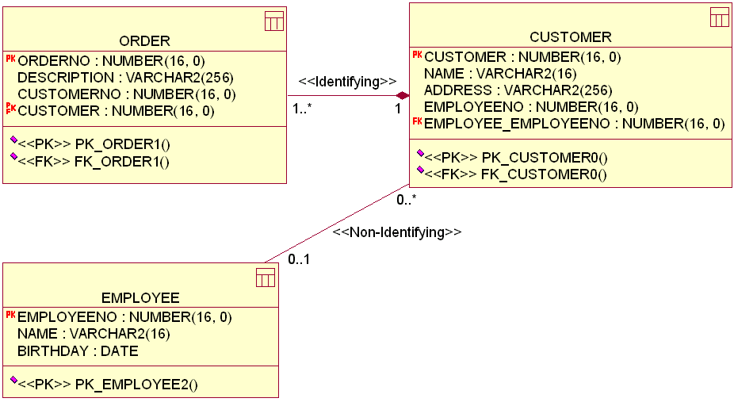
表与表之间的非确定性(non-identifying)关系和确定性(identifying)关系的说明。例：

Slide 36
说明：
Order和Customer之间是确定性关系，没有Customer，Order就不会存在。
Customer和Employee之间是非确定性关系，Customer可以独立于Employee存在。
在两种关系中，子表中都增加外键以支持关系。对确定性关系，外键成为子表中主键的一部分；对非确定性关系，外键并不成为子表中主键的一部分。
当非确定性关系的父表一端的多重性为1或1..n时，称作强制的(mandatory)非确定性关系。
当非确定性关系的父表一端的多重性为为0..1或0..n时，称作可选的(optional)非确定性关系。

Slide 37
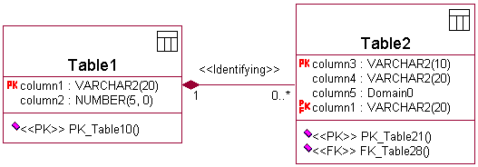
强制的非确定性关系(mandatory non-identifying relationship)、可选的非确定性关系(optional non-identifying relationship)和确定性关系(identifying relationship)所生成的代码的区别：
两个表之间的identifying关系

Slide 38
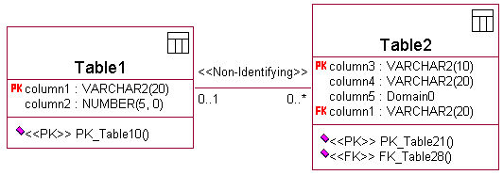
两个表之间属于optional类型的non-identifying关系

Slide 39
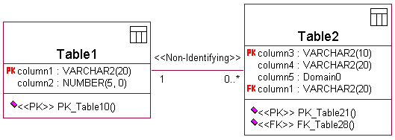
两个表之间属于mandatory类型的non-identifying关系

Slide 40
a. 由mandatory non-identifying relationship生成的SQL语句
CREATE TABLE Table1 (
column1 VARCHAR2 ( 20 ) NOT NULL,
column2 NUMBER ( 5 ),
CONSTRAINT PK_Table10 PRIMARY KEY (column1)
);
CREATE TABLE Table2 (
column3 VARCHAR2 ( 10 ) NOT NULL,
column4 VARCHAR2 ( 20 ),
column5 VARCHAR2 ( 10 ) UNIQUE,
column1 VARCHAR2 ( 20 ) NOT NULL,
CONSTRAINT PK_Table21 PRIMARY KEY (column3)
);
ALTER TABLE Table2 ADD ( CONSTRAINT FK_Table28
FOREIGN KEY (column1) REFERENCES Table1 (column1));

Slide 41
b. 由optional non-identifying relationship生成的SQL语句
CREATE TABLE Table1 (
column1 VARCHAR2 ( 20 ) NOT NULL,
column2 NUMBER ( 5 ),
CONSTRAINT PK_Table10 PRIMARY KEY (column1)
);
CREATE TABLE Table2 (
column3 VARCHAR2 ( 10 ) NOT NULL,
column4 VARCHAR2 ( 20 ),
column5 VARCHAR2 ( 10 ) UNIQUE,
column1 VARCHAR2 ( 20 ),
CONSTRAINT PK_Table21 PRIMARY KEY (column3)
);
ALTER TABLE Table2 ADD ( CONSTRAINT FK_Table28
FOREIGN KEY (column1) REFERENCES Table1 (column1));

Slide 42
c. 由identifying relationship生成的SQL语句
CREATE TABLE Table1 (
column1 VARCHAR2 ( 20 ) NOT NULL,
column2 NUMBER ( 5 ),
CONSTRAINT PK_Table10 PRIMARY KEY (column1)
);
CREATE TABLE Table2 (
column3 VARCHAR2 ( 10 ) NOT NULL,
column4 VARCHAR2 ( 20 ),
column5 VARCHAR2 ( 10 ) UNIQUE,
column1 VARCHAR2 ( 20 ) NOT NULL,
CONSTRAINT PK_Table21 PRIMARY KEY (column1, column3)
);
ALTER TABLE Table2 ADD ( CONSTRAINT FK_Table28
FOREIGN KEY (column1) REFERENCES Table1 (column1));

Slide 43
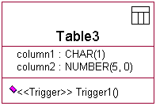
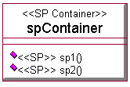
补充说明：
数据模型的正向工程和逆向工程过程。
Rose中对象模型和数据模型的相互转换方法。
触发器，存储过程的表示：

Slide 44
9.4 对象模型和数据模型的相互转换
说明：
在Rose2003中，对象模型（类图）和数据模型可以相互转换
这种转换不是UML规范说明中要求的，而是Rose2003提供的一个功能
在转换过程中要用到“包”结构

Slide 45
9.4.1 对象模型转换为数据模型
说明：
把类转换为表
把类之间的关系转换为表之间的关系

Slide 46
9.4.1 对象模型转换为数据模型
具体步骤：
1.在Rose2003的构件视图下，创建数据库对象
2.在逻辑视图下创建包，例如Demo包。并在包中创建类，例如Flight类和FlightAttendant类。它们必须设置成持久性Persistent。否则，在转换时不会生成对应的表。

Slide 47
9.4.1 对象模型转换为数据模型
具体步骤：
2.1.右键单击Demo包图标。在菜单“New→Class”中创建类，例如Flight类和FlightAttendant类。它们必须设置成持久性Persistent。
2.2.右键单击Demo包图标。在菜单“New→Class Diagram”中创建类图。将上面两个类拖到到该类图中。
2.3.建立普通单向关联。设置多重性。

Slide 48
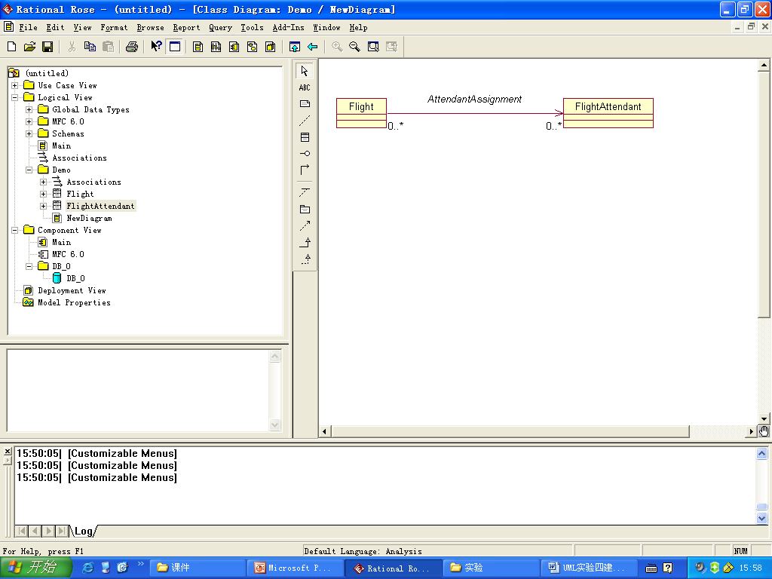
9.4.1 对象模型转换为数据模型

Slide 49
9.4.1 对象模型转换为数据模型
具体步骤：
3.右键单击包Demo。在弹出来的菜单选项中选择Data Modeler→Transform to Data Model..

Slide 50
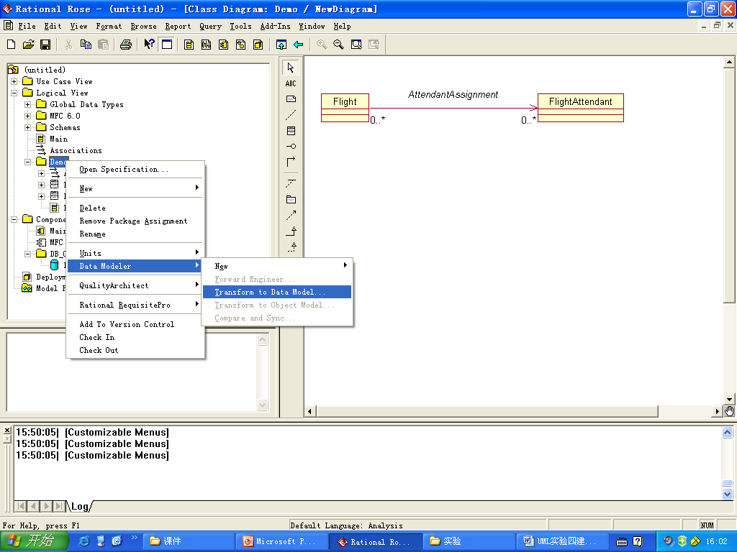
9.4.1 对象模型转换为数据模型

Slide 51
9.4.1 对象模型转换为数据模型
具体步骤：
3.这时会弹出一个对话框，可以对要生成的数据模型做一些设置。例如，模式名字，目标数据库，表名前缀，对外键生成索引。

Slide 52
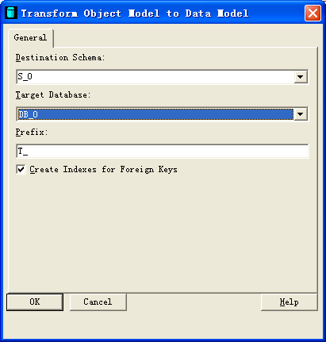
9.4.1 对象模型转换为数据模型

Slide 53
9.4.1 对象模型转换为数据模型
具体步骤：
4.这时，在逻辑视图的包下，会创建S_1模式，其中有表T_Flight、表T_FlightAttendant、表T_4。
为了显示表之间的关系，还需要手工创建一个数据模型图。右键单击S_1模式图标。在菜单“Data Modeler→New→ Data Model Diagram”中创建数据模型图。
例如NewDiagram2，然后把3个表拖动到数据模型图中

Slide 54
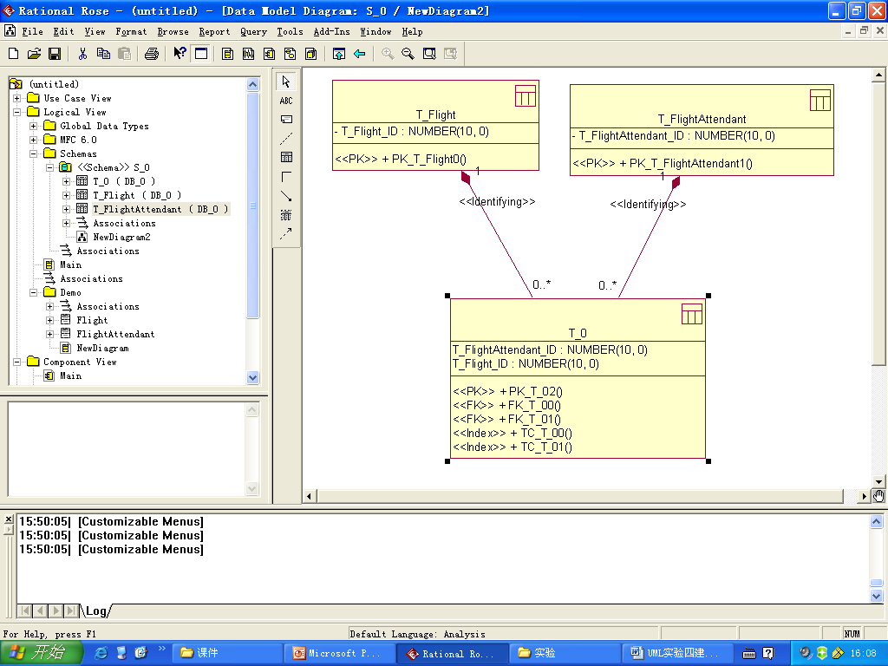
9.4.1 对象模型转换为数据模型

Slide 55
9.4.2 数据模型转换为对象模型
说明：
把表转换为类
把表之间的关系转换为类之间的关系

Slide 56
9.4.2 数据模型转换为对象模型
具体步骤：
1.对模式（即包）进行的。Rose2003会把一个模式中的所有表及其关系转换为对象模型，而不会对单个表进行转换。
右键单击模式<<Schema>>S_1。在弹出来的菜单选项中选择Data Modeler→Transform to Object Model..

Slide 57
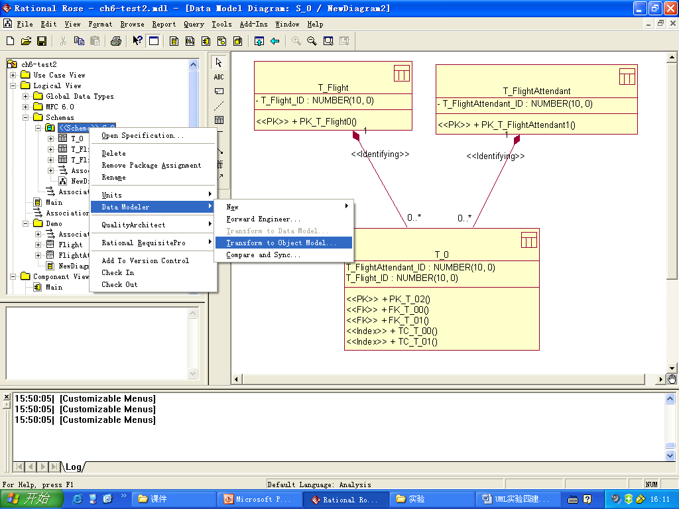
9.4.2 数据模型转换为对象模型

Slide 58
9.4.2 数据模型转换为对象模型
具体步骤：
2.这时会弹出一个对话框，可以对要生成的对象模型做一些设置。例如，包名字，类名前缀，是否根据表的主键生成类的对应属性。

Slide 59
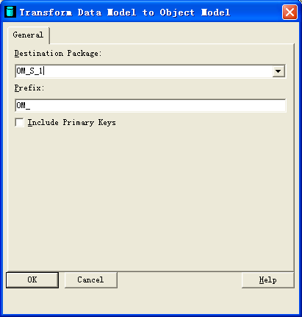
9.4.2 数据模型转换为对象模型

Slide 60
9.4.2 数据模型转换为对象模型
具体步骤：
3.这时，在逻辑视图的包下，会创建包OM_S_1，其中有类OM_T_Flight、类OM_T_FlightAttendant。
为了显示类之间的关系，还需要手工创建一个类图Class Diagram。右键单击OM_S_1包图标。在菜单“New→Class Diagram”中创建类图。
例如NewDiagram3，然后把2个类拖动到类图中

Slide 61
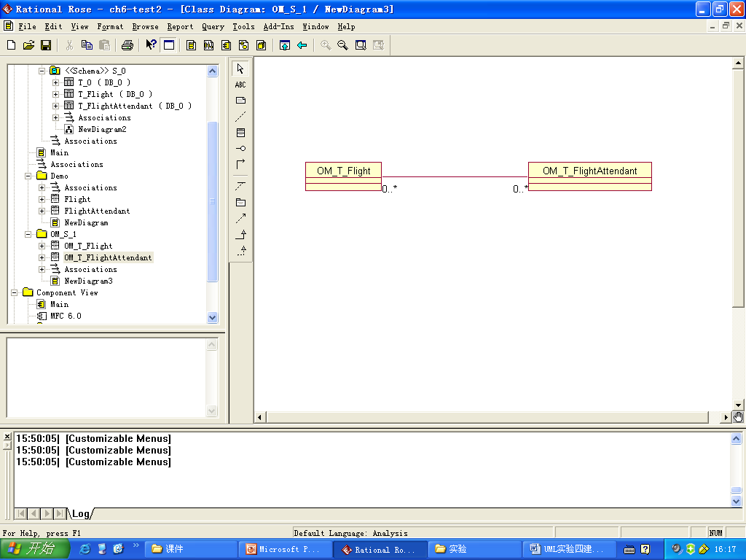
9.4.2 数据模型转换为对象模型

